Slide 1
Федеральное государственное бюджетное специальное учебно-воспитательное учреждение «Куртамышское специальное профессиональное училище № 1 закрытого типа»
Урок ИЗОБРАЗИТЕЛЬНОГО ИСКУССТВА 6 класс
Тема «Основы цветоведения»
учитель: Булатова Мария Владимировна
Куртамыш, 2014г.

Slide 2
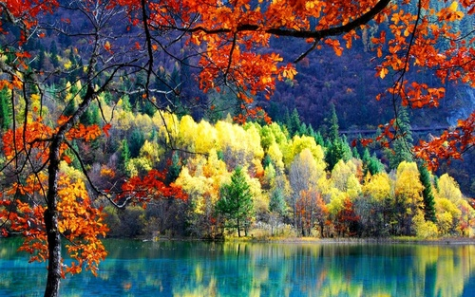
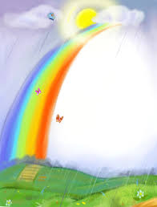

Slide 3
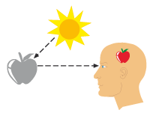
Цвет- преломление
солнечных лучей

Slide 4
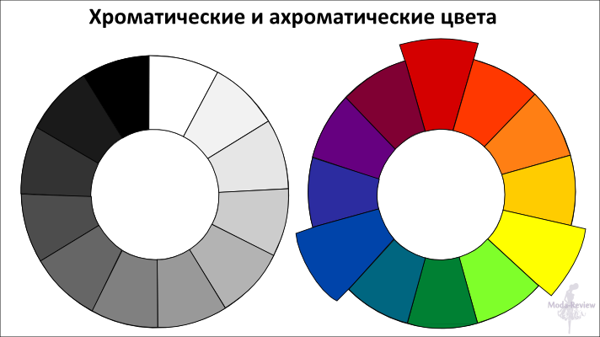

Slide 5
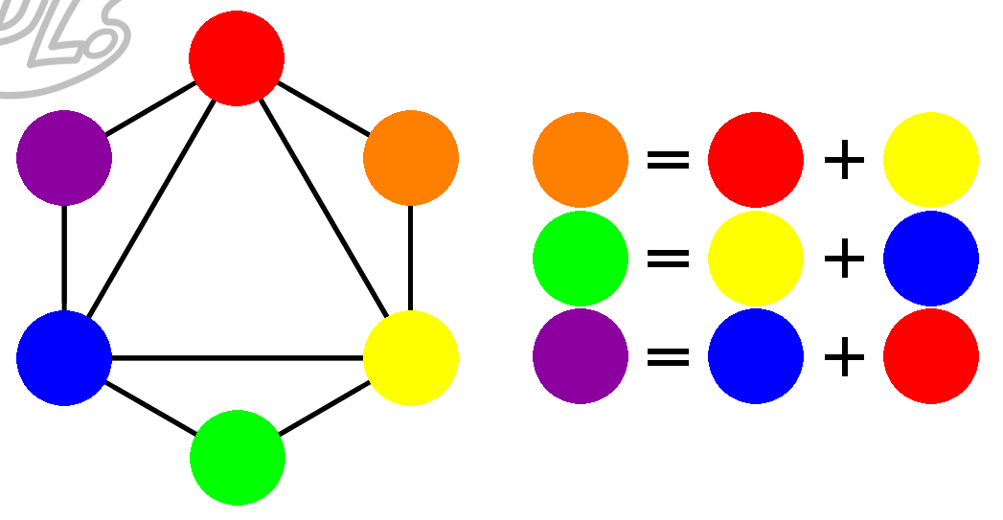
Основные и составные цвета

Slide 6
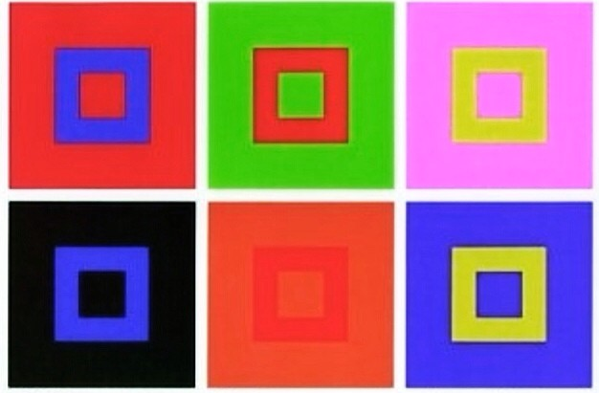
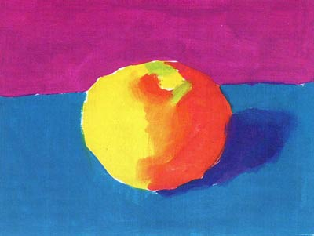
Цветовой
контраст

Slide 7
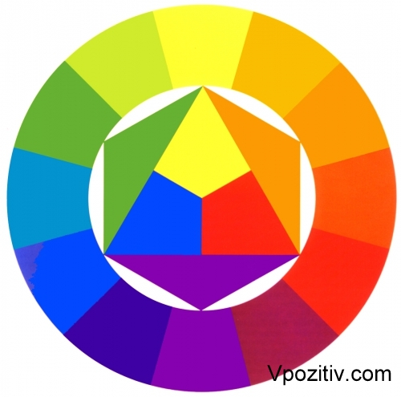
цветовой круг Иттена

